Slide 1
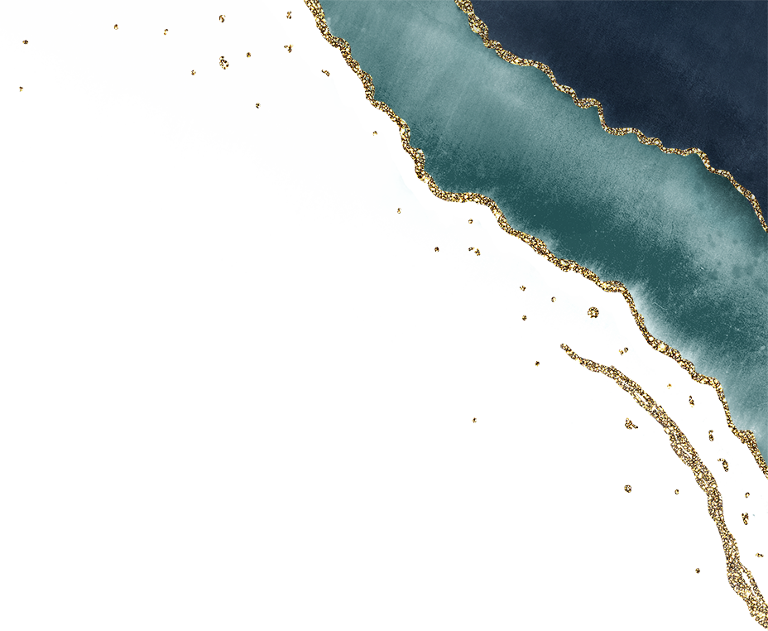
梁实秋
记梁任公先生的一次演讲
未经原作者允许不得转载本PPT，否则将视为侵权

Slide 2
1、整体把握全文，体会作者通过细节描写来表现人物性情的技巧。 2、理解任公先生独特的人格魅力和爱国、救国的赤诚之心。
学习目标
未经原作者允许不得转载本PPT，否则将视为侵权

Slide 3
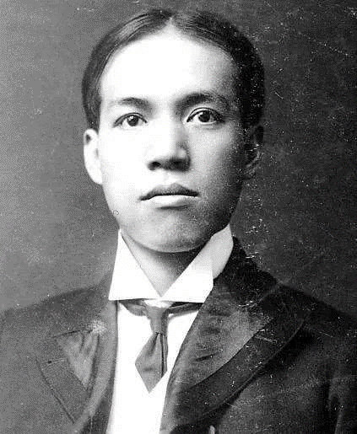
未经原作者允许不得转载本PPT，否则将视为侵权
01.知人论世
这里的梁任公就是梁启超（1873-1929），广东新会人，中国近代维新派领袖，1895年同康有为一起“公车上书”，1898年参与“百日维新”，戊戌变法失败后逃往日本。他曾经倡导文体改良的“诗界小说”“小说界革命”，早年的政论文流利畅达，感情奔放，代表性作品《少年中国说》，晚年在清华著书立说，一生著述达千万字，合编为《饮冰室合集》。
（1）梁启超是中国杰出的启蒙思想家。他是最早将西方的民权、民主思想系统地介绍到中国的人。
（2）梁启超开创了中国政治民主化、思想自由化和法律制度化的新时代。
（3）梁启超是世界上罕见的社会活动家和杰出的政治家。
（4）梁启超是中国杰出的教育家。
（5）梁启超是百科全书式的学者。（文学、史学、哲学、佛学等方面都有很深的造诣）

Slide 4
02.预习检测
（1）背景
梁任公在政治和学术领域都是能人、高师，为写演讲做铺垫。
记梁任公先生的一次演讲
（2-9）演讲的主要情况
通过描写梁任公先生讲《箜篌引》《桃花扇》杜甫诗等具体细节，展现人物形象。
开场白
声 音
内 容
表 情
动 作
外 貌
气 质
演 讲
人 物
（10）学者特点及记叙原因
点明梁任公先生作为学者的特点，表明记叙这次演讲的原因。
未经原作者允许不得转载本PPT，否则将视为侵权

Slide 5
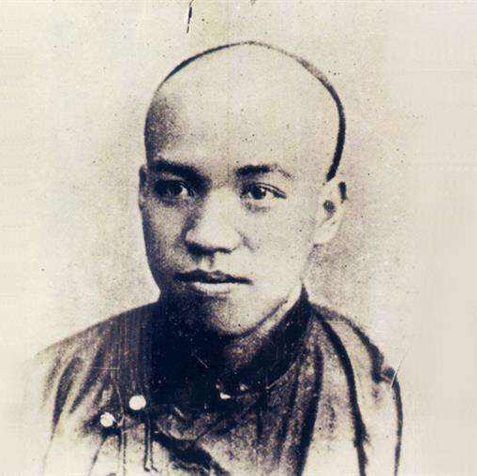
03.初识任公
本文虽名为记叙一次演讲，实际上是却是一篇写人记事的散文。文中有哪些细节描写给你留下了深刻的印象，从中可以看出梁任公先生怎么样的性格气质和修养呢？
示例：我从＿＿＿段的＿＿＿句可以看出梁任公先生具有＿＿＿的特点/性格/气质。
未经原作者允许不得转载本PPT，否则将视为侵权

Slide 6
03.初识任公
博闻强记、知识渊博；
才华横溢、谦虚自信；
自由洒脱、幽默风趣；
开朗直爽、豪放不羁。
未经原作者允许不得转载本PPT，否则将视为侵权

Slide 7
04.再识任公
文章第10段，“有学问，有文采，有热心肠的学者，求之当世能有几人？ ”可见，梁实秋对梁任公先生的评价有三：有学问、有文采、有热心肠。但文中并无一处写到梁先生热心帮助他人，这里的“热心肠”应该如何理解呢？
未经原作者允许不得转载本PPT，否则将视为侵权

Slide 8
04.再识任公
《箜篌引》
公无渡河，公竟渡河。
堕河而死，其奈公何?
崔豹《古今注》曰：“《箜篌引》者，汉朝乐浪郡朝鲜县津卒（看守渡口的隶卒）霍里子高妻丽玉所作也。子高晨起刺船，有一白首狂夫，被发提壶，乱流而渡，其妻随而止之，不及，遂堕河而死。於是援箜篌而歌曰：‘公无渡河，公竟渡河，堕河而死，将奈公何’声甚凄怆，曲终亦投河而死。子高还，以语丽玉。丽玉伤之，乃引箜篌而写其声，闻者莫不堕泪饮泣。丽玉以其曲传邻女丽容，名曰《箜篌引》。
未经原作者允许不得转载本PPT，否则将视为侵权

Slide 9
04.再识任公
《桃花扇》（第十三出哭主）
高皇帝在九京，不管亡家破鼎，那知他圣子神孙,反不如飘蓬断梗。十七年忧国如病，呼不应天灵祖灵，调不来亲兵救兵；白练无情，送君王一命。伤心煞煤山私幸，独殉了社稷苍生，独殉了社稷苍生。
《桃花扇》全剧以侯方域、李香君的悲欢离合为主线，展现了明末南京的社会现实。同时也揭露了弘光政权衰亡的原因，歌颂了对国家不渝的民族英雄和底层百姓，展现了明朝遗民的亡国之痛。这里的“高皇帝”是明朝的末代皇帝崇祯帝，他在清兵攻入北京城后自缢身亡。崇祯皇帝是一位励精图治的亡国之君。在位十七年间，不溺于声色犬马，而是勤勉辛劳，只可惜当时明朝大势已去，积重难返，江山移人，他也自杀身死。
未经原作者允许不得转载本PPT，否则将视为侵权

Slide 10
04.再识任公
闻官军收河南河北
杜甫
剑外忽传收蓟北，初闻涕泪满衣裳。
却看妻子愁何在，漫卷诗书喜欲狂。
白日放歌须纵酒，青春作伴好还乡。
即从巴峡穿巫峡，便下襄阳向洛阳。
这首诗歌是杜甫52岁流落到梓州（即今天四川省三台县）时所作的佳作。因“安史之乱”而漂泊到剑门之外已是第五个年头，杜甫无时不期望着能够平息叛乱，叶落归根。现在突然听说官军收复了蓟北，喜极而泣，不能自已。
未经原作者允许不得转载本PPT，否则将视为侵权

Slide 11
04.再识任公
热爱中国古代文学，醉心国学；
关心国家、民族命运的热心肠。
未经原作者允许不得转载本PPT，否则将视为侵权

Slide 12
04.再识任公
梁启超晚年评价自己：
我这一生做了很多事情，这所有的一切不是什么争名权利、不是什么权利之争，一切都是由我的中心思想和一贯主张所决定的，我的中心思想是什么呢？就是爱国；我的一贯主张是什么呢？就是救国！
未经原作者允许不得转载本PPT，否则将视为侵权

Slide 13
少年智则国智，少年富则国富， 少年强则国强，少年独立则国独立， 少年自由则国自由，少年进步则国进步， 少年胜于欧洲，则国胜于欧洲， 少年雄于地球，则国雄于地球。 …… 美哉，我少年中国，与天不老！ 壮哉，我中国少年，与国无疆！
课程小结
未经原作者允许不得转载本PPT，否则将视为侵权

Slide 14
１、完成优化设计《记梁任公先生的一次演讲》 ２、谈谈我辈青年在当今社会应该如何有所作为，写一篇150字左右的感想。
作业
未经原作者允许不得转载本PPT，否则将视为侵权

